Slide 1

CETĂȚENIA CEREASCĂ
Studiul 7 pentru 14 februarie 2026

Slide 2
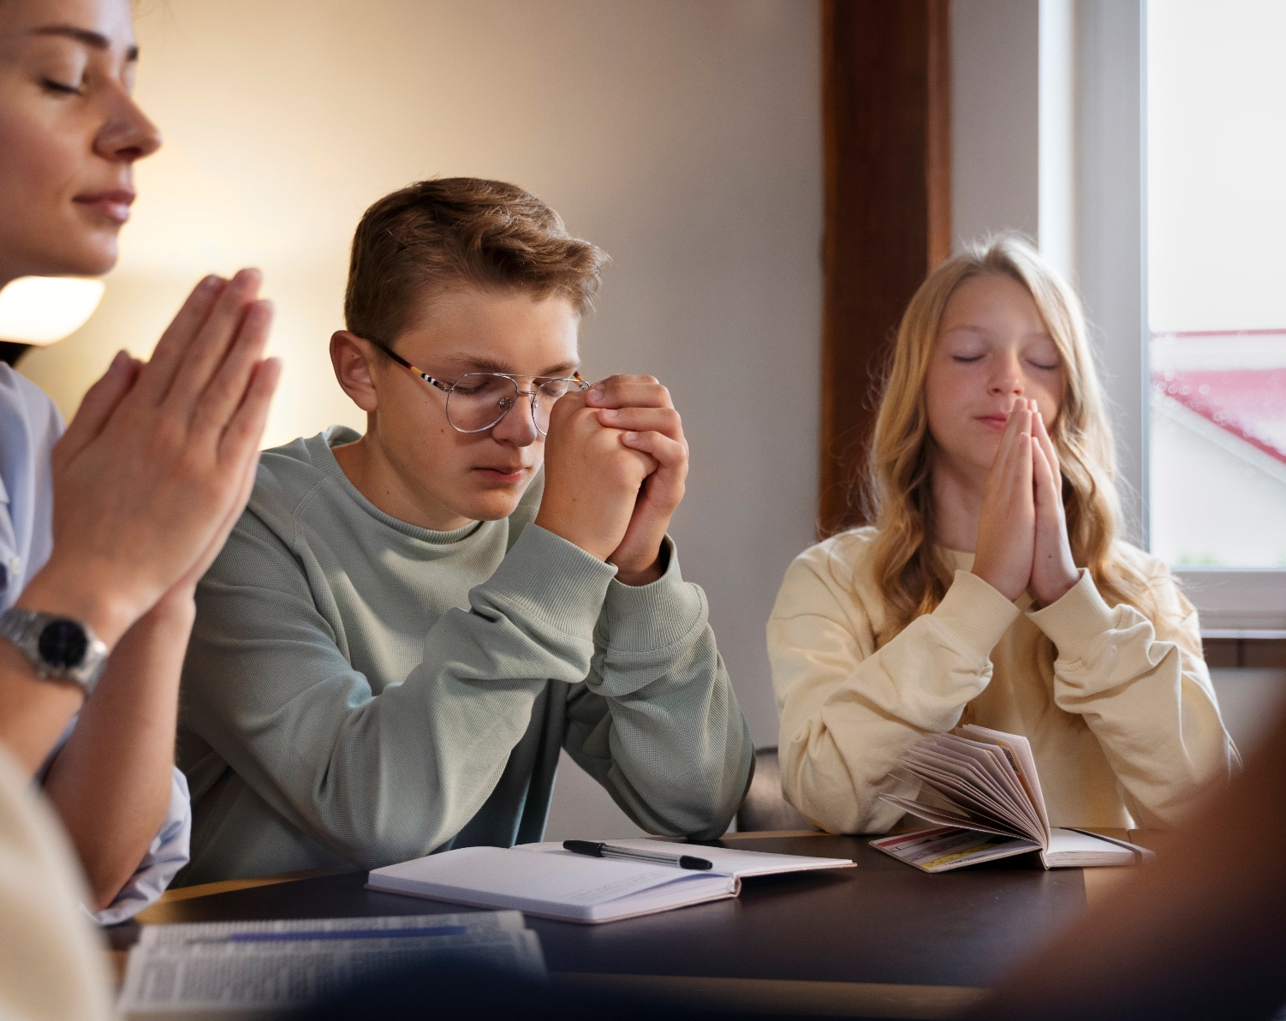
“Nu vă îngrijorați de nimic; ci, în orice lucru, aduceți cererile voastre la cunoștința lui Dumnezeu, prin rugăciuni și cereri, cu mulțumiri.”
Filipeni 4:6

Slide 3


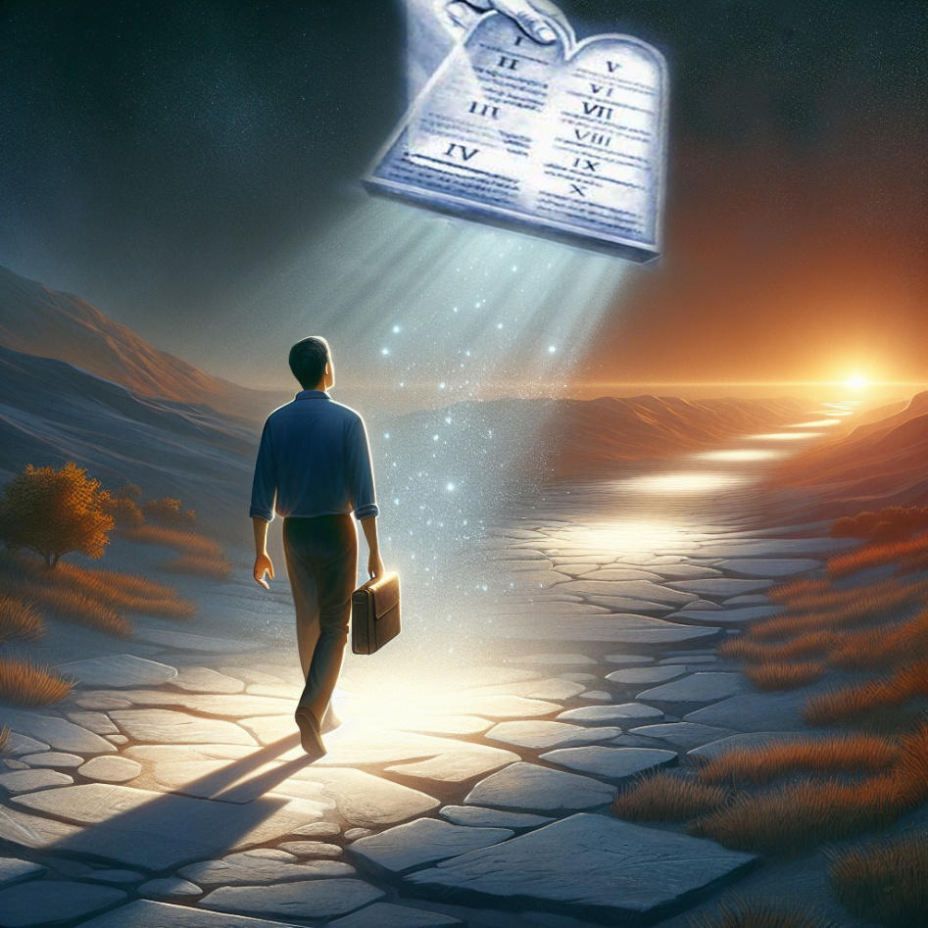







De-a lungul scrisorilor sale, Pavel clarifică faptul că nu suntem cetățeni ai acestei lumi. Acceptându-L pe Isus ca Mântuitor al nostru, suntem născuți din nou. Prin această nouă naștere, devenim cetățeni ai Cerului.
Deși respectăm și ne supunem legilor și normelor acestei lumi, stilul nostru de viață este, în realitate, mai amplu, de o moralitate mult mai înaltă.
Cetățenia cerească:
  Exemple demne de urmat (Filipeni 3:17-19)
  Cetățenie deplină (Filipeni 3:20-21)
Până ce ajungem acolo:
  Armonie și bucurie (Filipeni 4:1-6)
  Gânduri curate (Filipeni 4:7-9)
  Mulţumire (Filipeni 4:10-13, 19)

Slide 4

CETĂȚENIA CEREASCĂ

Slide 5


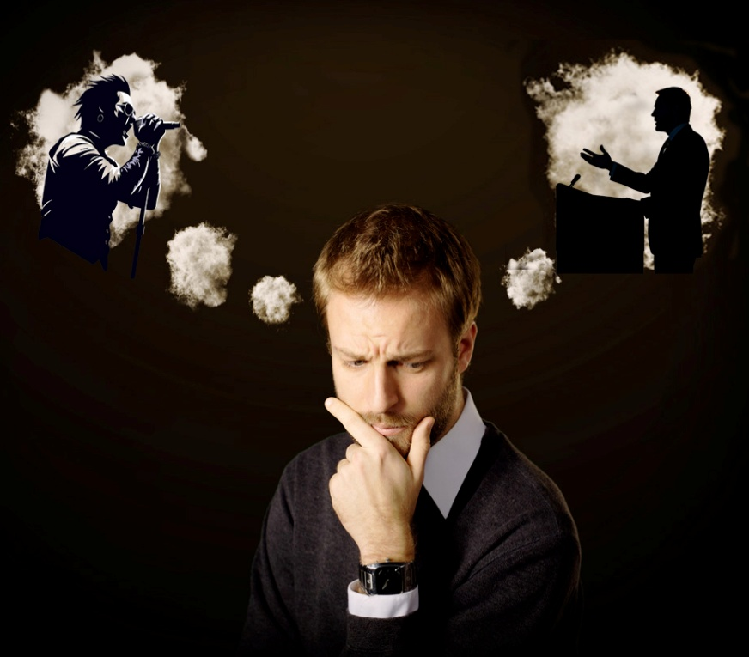
EXEMPLE DEMNE DE URMAT
“Urmați-mă pe mine, fraților, și uitați-vă bine la cei ce se poartă după pilda pe care o aveți în noi.” (Filipeni 3:17)
Cu toții avem oameni care, într-un fel sau altul, ne-au modelat viața sau gândurile. Poate un artist, un atlet, un muzician, un cântăreț. Poate un pastor, un predicator, un frate sau o soră credincioasă.
Ne-au ajutat aceste persoane „model” să creștem ca indivizi sau ne-au condus pe căi pe care nu ar fi trebuit să le încercăm niciodată?
Pavel ne invită să-i imităm pe cei ale căror exemple ne înalță și ne încurajează să fim mai buni (Filipeni 3:17). De asemenea, ne avertizează că, până și printre credincioși, există oameni care nu sunt vrednici de urmat (Filipeni 3:18-19).
Ce face diferența? Unii se gândesc doar la lucrurile pământești, în timp ce alții își au gândurile ațintite asupra lui Isus. Modelele bune sunt, la rândul lor, urmași ai lui Hristos (1 Cor. 11:1).

Slide 6

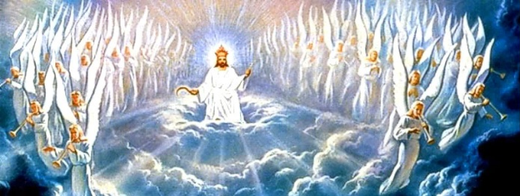

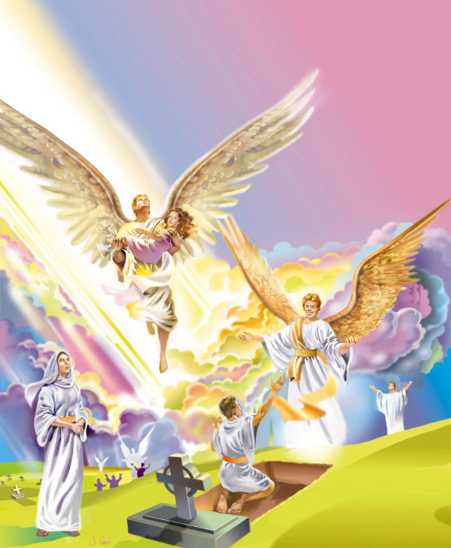
CETĂȚENIE DEPLINĂ
“Dar cetățenia noastră este în ceruri, de unde și așteptăm ca Mântuitor pe Domnul Isus Hristos.” (Filipeni 3:20)
Să recunoaștem: noi, creștinii, avem o problemă: dubla cetățenie. Suntem atât cetățeni ai acestei lumi, cât și cetățeni ai cerului. Acest lucru ne creează conflicte serioase (Romani 7:22-23).
Trupul nostru va fi spiritual, nemuritor și nestricăcios (1 Corinteni 15:42-44, 50-54)
Vom fi glorificați (Coloseni 3:4; Filipeni 3:21)
Vom avea un corp fizic și ochii noștri Îl vor vedea pe Dumnezeu (Iov 19:25-27)
Când vom dobândi cetățenie deplină? Când vom înceta să mai fim cetățeni ai acestei lumi păcătoase? La a Doua Venire (Filipeni 3:20).
Ce se va întâmpla când vom fi înviați (sau transformați) și moartea nu va mai avea nicio putere asupra noastră?

Slide 7

PÂNĂ CE VOM AJUNGE ACOLO

Slide 8



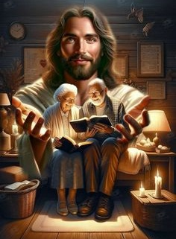
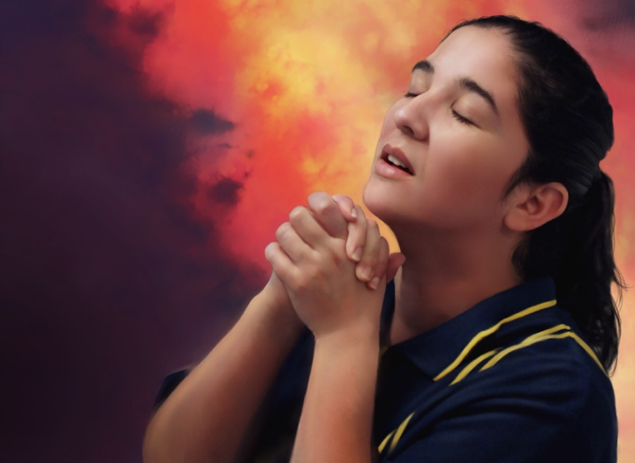
ARMONIE ȘI BUCURIE
“Bucurați-vă totdeauna în Domnul! Iarăși zic: Bucurați-vă!” (Filipeni 4:4)
În încheierea scrisorii sale, Pavel împletește salutări personale cu sfaturi practice. El le cere lui Sizig [tovarășul fidel] și lui Clement să le ajute pe Evodia și Sintihia să trăiască în armonie. Despre toți, colaboratorii lui Pavel, el spune: „Numele lor sunt deja scrise în cartea vieții” (Filipeni 4:2-3).
Următorul sfat ne-ar putea nedumeri: „Bucurați-vă întotdeauna […] Nu vă îngrijorați de nimic” (Filipeni 4:4, 6). Cum este posibil acest lucru într-o lume plină de probleme și necazuri?
Acest lucru este posibil deoarece bucuria noastră este „în Domnul” (Filipeni 4:4a). Ne aruncăm îngrijorările asupra Lui, încrezători că El le poate purta pentru noi (Matei 6:31-34; 1 Petru 5:7).
Și cum ne aruncăm îngrijorările asupra lui Isus? Prin rugăciune (Filipeni 4:6).

Slide 9


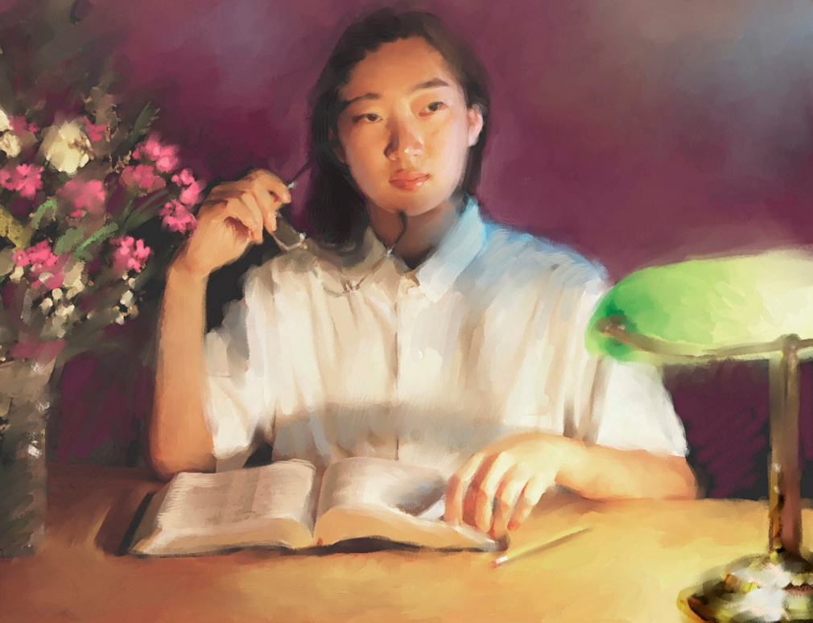
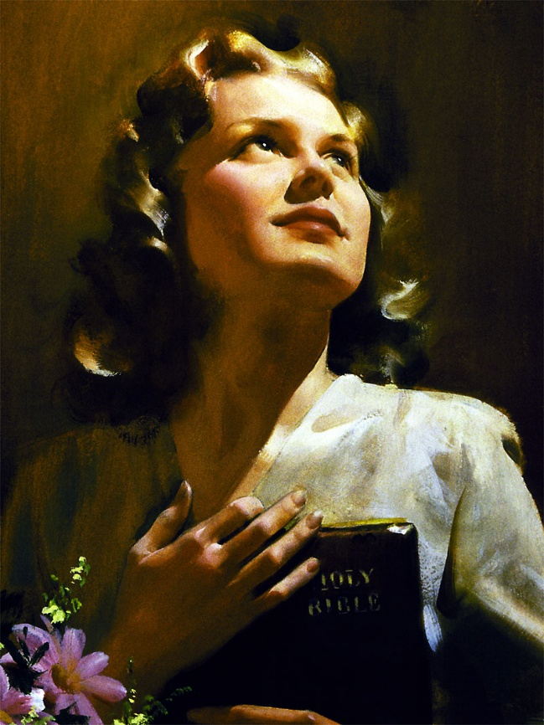
GÂNDURI CURATE
“Încolo, frații mei, tot ce este adevărat, tot ce este vrednic de cinste, tot ce este drept, tot ce este curat, tot ce este vrednic de iubit, tot ce este vrednic de primit, orice faptă bună și orice laudă, aceea să vă însuflețească.” (Filipeni 4:8)
Tot ce este adevărat
Tot ce este drept
Tot ce este adevărat
Tot ce este vrednic de iubit
Tot ce este vrednic de primit
Tot ce este vrednic de cinste
Rezultatul faptului că ne aruncăm îngrijorarea asupra lui Isus și ne bucurăm este pacea (Filipeni 4:7). O pace pe care lumea nu o poate da sau lua (Ioan 14:27; 16:33).
Această pace, potrivit lui Pavel, va fi o protectie – o pază – pentru sentimentalele și gândurile noastre (Philipeni 4:7b). Pentru ca aceesta să fie eficientă, la ce lucruri ar trebui să nu ne gândim (Filipeni 4:8)?
Pe scurt: “orice faptă bună și orice laudă, aceea să vă însuflețească” (Flp 4:8b).

Slide 10




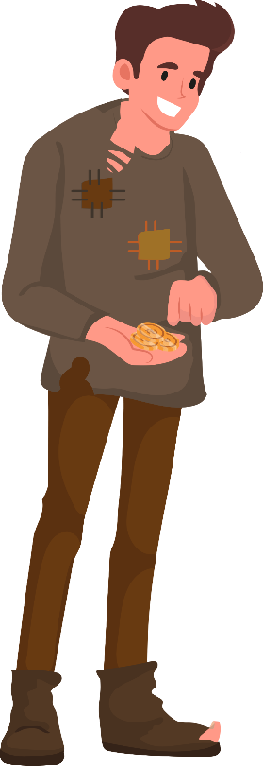

MULȚUMIRE
“Și Dumnezeul meu să îngrijească de toate trebuințele voastre, după bogăția Sa, în slavă, în Isus Hristos.” (Filipeni 4:19)
Suntem bucuroși; nimic nu ne tulbură; avem pace; gândurile noastre sunt pure. Avem o viață perfectă și împlinită... sau nu?
La fel ca Agur, avem încredere că Dumnezeu nu ne va da nici mai mult, nici mai puțin decât ceea ce este de folos pentru noi (Prov. 30:8-9).
Când trăim cu această încredere, suntem siguri că „putem totul în Hristos, care ne întărește” (Filipeni 4:13).
Putem avea prosperitate; putem avea nevoi sau probleme. Dacă, asemenea lui Pavel, avem deplina siguranță că Dumnezeu ne îndrumă viețile, vom rămâne încrezători în El indiferent de situația în care ne aflăm (Filipeni 4:11-12, 19).

Slide 11

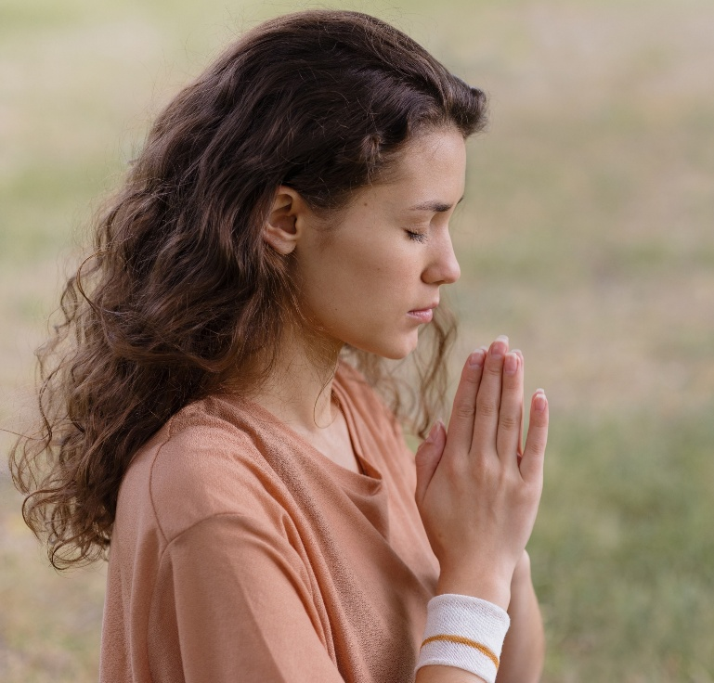
MULȚUMIRE
“Și Dumnezeul meu să îngrijească de toate trebuințele voastre, după bogăția Sa, în slavă, în Isus Hristos.” (Filipeni 4:19)
Ce se întâmplă când nu avem ceea ce credem că ne trebuie?
Să cerem Domnului acest lucru și, dacă este după voia Lui, El ne-l va da (Iacov 4:2b; 1 Ioan 5:14-15).
Nu știm întotdeauna dacă ceea ce cerem este conform voinței Sale, dar există anumite cereri despre care suntem siguri că sunt întotdeauna conform voinței Sale:
Mântuirea unei persoane dragi sau a unui prieten (1 Timotei 2:3, 4)
Curajul de a ne împărtăși credința (Apocalipsa 22:17)
Iertare atunci când mărturisim și părăsim răul (1 Ioan 1:9)
Puterea de a asculta de poruncile lui Dumnezeu (Evrei 13:20, 21)
Iubire pentru cei ce ne urăsc și ne tratează rău (Matei 5:44)
Înțelepciune în situații dificile (Iacov 1:5)
Înțelegerea adevărului revelat în Cuvântul lui Dumnezeu (Ioan 8:32)

Slide 12

“Ar trebui ca noi să trăim pentru lumea viitoare. Este atât de jalnic să ne trăim viața la întâmplare, fără niciun scop! Ne dorim un obiectiv în viață – să trăim cu un scop. Dumnezeu să ne ajute pe toți să fim mai gata de sacrificiu de sine, mai puțin preocupați de noi înșine, să uităm de noi și de interesul egoist și să facem bine, nu pentru onoarea pe care ne așteptăm să o primim aici, ci pentru că acesta este scopul vieții noastre și va răspunde scopului existenței noastre.”
E. G. W. (Our High Calling, p. 242)

